Slide 1
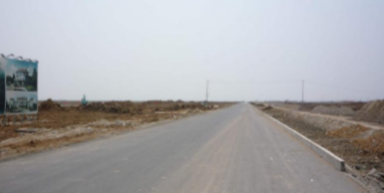

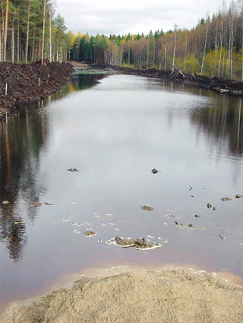
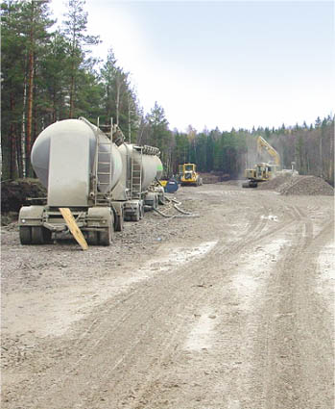
HỘI THẢO
CÁC GIẢI PHÁP ỔN ĐINH NỀN ĐƯỜNG GIAO THÔNG QUA VÙNG ĐẤT YẾU
GIẢI PHÁP CỨNG HOÁ BÙN
ĐỂ XÂY DỰNG HẠ TẦNG
TRÊN NỀN ĐẤT YẾU
GS.TS Nguyễn Quốc Dũng- VNCOLD
TS. Ngô Anh Quân- Viện Thuỷ công- CNĐT
Ngày 30 tháng 10 năm 2021

Slide 2
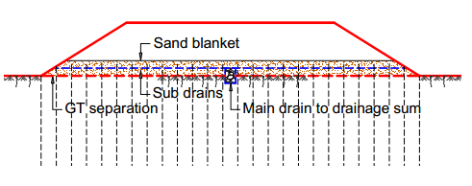
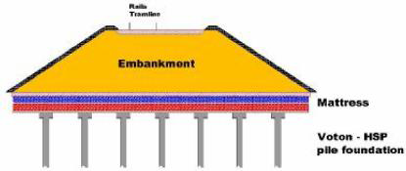
GIẢI PHÁP CỨNG HOÁ BÙN ĐỂ XÂY DỰNG HẠ TẦNG TRÊN NỀN ĐẤT
Móng khối đắp trên đất
Giải pháp xử lý móng của khối đắp trên nền đất yếu có đặc điểm khác biệt với móng của các công trình khác:
  - Tải trọng phần trên không lớn, phân bố tương đối đều;
  - Diện xử lý rộng (như bãi hàng hoá ở cảng,...) hoặc dài (như các tuyến đê, đường giao thông,...).
Ngược lại đối với móng cầu, cống:
  - Tải trọng tác dụng trung bình hoặc lớn, phân bố lệch tâm.
  - Diện tích xử lý hẹp.
Vì vậy, ứng với đặc điểm của từng loại công trình có sự lựa chọn giải pháp xử lý cho thích hợp.

Slide 3
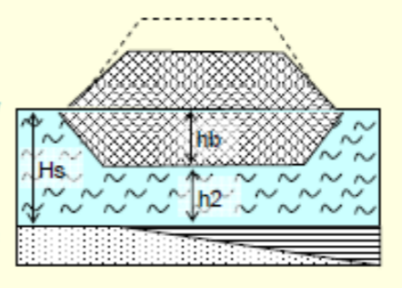
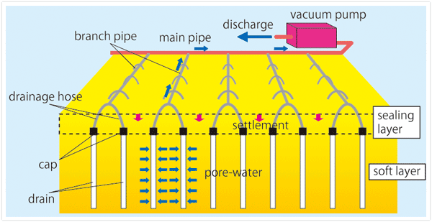
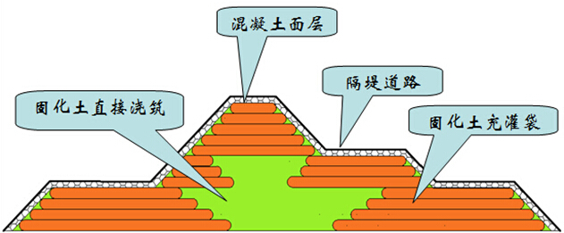
VẬT LIỆU VÀ CÔNG NGHỆ TRỘN NÔNG XỬ LÝ ĐẤT YẾU TẠI CHỖ LÀM MÓNG ĐÊ BIỂN, ĐƯỜNG GIAO THÔNG
Một số giải pháp phổ biến
Xử lý nền khối đắp (đê, đường, kho bãi,...) yêu cầu xử lý một diện tích rất lớn, mức độ lún dư không quá nghiêm ngặt như xử lý móng cho các công trình xây đúc.
Một số công nghệ phù hợp với xử lý như sau:
  - Đắp theo nhiều đợt;
  - Thay thế nền, bệ phản áp;
  - Xử lý bằng cọc cát + gia tải thoát nước;
  - Xử lý bằng bấc thấm + gia tải thoát nước;
  - Xử lý bằng bơm hút chân không (có cắm bấc thấm) + gia tải thoát nước;
  - Xử lý bằng cọc đất - ximăng;
  - Xử lý bằng cọc (piled embankment);
Hiện nay giải pháp đệm cát- cọc cát đang sử dụng nhiều
Bê tông
Đê + Đường
Đất gia cố
Đất gia cố bọc trong bao ĐKT

Slide 4
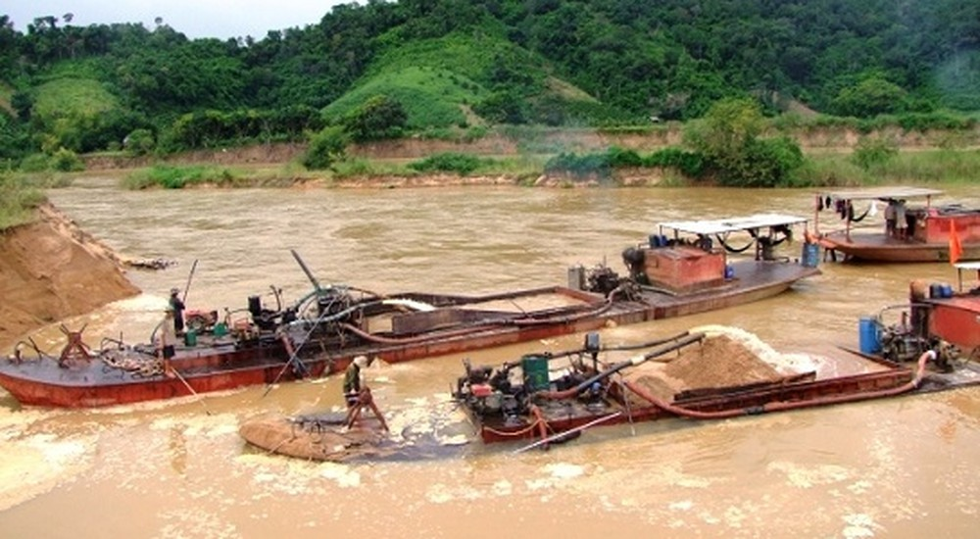
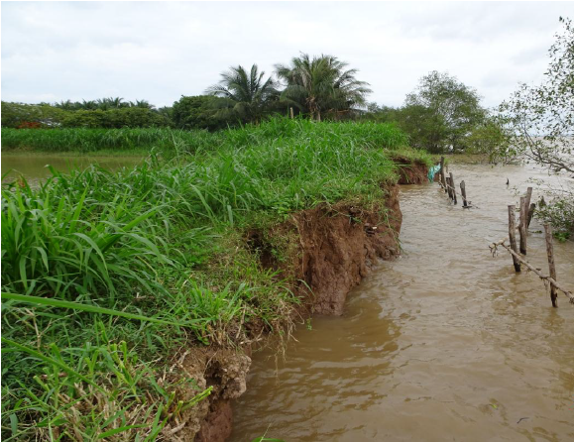
VẬT LIỆU VÀ CÔNG NGHỆ TRỘN NÔNG XỬ LÝ ĐẤT YẾU TẠI CHỖ LÀM MÓNG ĐÊ BIỂN, ĐƯỜNG GIAO THÔNG
Đã đến lúc phải tìm giải pháp thay thế cát để làm móng đê, móng đường giao thông
Vùng ĐBSCL có nhu cầu sử dụng cát với khối lượng rất lớn để xây dựng công trình nhà ở, đường giao thông và đê bao, bờ bao... Do nền đất yếu nên phải sử dụng cát để tăng ổn định công trình. Tại Cà Mau, để đắp được 1km đê biển cần khoảng 100.000 m3 cát (để làm lõi đê), như vậy 100km đê thì cần 10 triệu m3 cát san nền. Hay tuyến đường Hồ Chí Minh đoạn đi qua tỉnh Cà mau dài khoảng 100km đã sử dụng tới 20 triệu m3 cát chỉ để làm móng đường.
Do khai thác cát quá mức, do các thuỷ điện thượng nguồn giữ cát nên lòng sông hạ thấp, gây xói lở bở sông, các cống lấy nước, các trạm bơm dọc sông bị ảnh hưởng.
Vấn đề tìm giải pháp thay thế cát xây dựng không phải là câu chuyện của riêng ĐBSCL và của Việt Nam. Ở Trung Quốc, nghiên cứu về giải pháp thay thế cát xây dựng trong san lấp được nghiên cứu từ đầu những năm 2000, nhưng mãi sau 10 năm khi nhà nước cấm “cát tặc” thì sản phẩm nghiên cứu mới vào cuộc được.

Slide 5
VẬT LIỆU VÀ CÔNG NGHỆ TRỘN NÔNG XỬ LÝ ĐẤT YẾU TẠI CHỖ LÀM MÓNG ĐÊ BIỂN, ĐƯỜNG GIAO THÔNG
ALLU- Mass Stabilization
Gia cố ổn định khối là một phương pháp gia cố nền đất yếu tương đối mới mẻ, được thực hiện bằng cách trộn một lượng chất kết dính dưới dạng khô hoặc ướt vào trong lớp đất yếu cần xử lý. Chất kết dính có thể chỉ là một loại, chẳng hạn như xi măng, vôi, tro bay hoặc xỉ lò cao. Nhiều loại chất kết dính hoặc hỗn hợp chất kết dính nguồn gốc từ các sản phẩm công nghiệp đang được tiếp tục nghiên cứu và tung vào thị trường. Gia cố ổn định khối còn có thể được kết hợp với các phương pháp gia cố khác như gia cố bằng cột chẳng hạn.
Mục đích của gia cố đất là:
•Làm tăng cường độ của đất yếu.
•Cải thiện tính biến dạng của đất yếu (giảm tính lún).
•Làm tăng độ cứng của đất yếu.
•Xử lý cô lập các đất nhiễm độc.
Gia cố ổn định khối có nhiều ích lợi, như là:
Là một phương pháp gia cố thi công nhanh, thích hợp với nhiều loại đất yếu khác nhau.
Là phương pháp có hiệu quả cao nhất về kinh tế, tiết kiệm vật liệu và năng lượng.
Nâng cao tính năng xây dựng của đất và tương thích mềm dẻo với các kết cấu và môi trường xung quanh (không gây ra hiện tượng chênh lệch lún).
Không yêu cầu phải di chuyển đất đi chỗ khác, và do đó giảm chi phí vận chuyển, gây ô nhiễm môi trường.
Không gây rung động, ồn ào trong quá trình thi công.
•Sau khi gia cố chất ô nhiễm bị cô lập triệt để, điều đó đã được kiểm nghiệm qua nhiều dự án để làm trên thế giới.

Slide 6
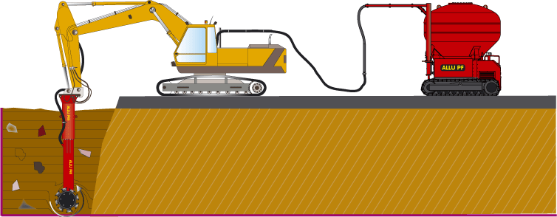
VẬT LIỆU VÀ CÔNG NGHỆ TRỘN NÔNG XỬ LÝ ĐẤT YẾU TẠI CHỖ LÀM MÓNG ĐÊ BIỂN, ĐƯỜNG GIAO THÔNG
ALLU- Mass Stabilization
Gia cố khối đặc biệt thích hợp cho các dự án yêu cầu phải triển khai trên một diện rộng. Ví dụ như: đường ô tô, nền đường sắt, các kho bãi, nơi mà chiều dày lớp đất yếu chừng vài mét và nằm ở độ sâu không quá 5m phía dưới mặt đất.
Tại vị trí mà lớp đất chịu tải tốt hơn nằm gần bề mặt đất thì phương pháp gia cố khối có thể thay thế cho phương pháp thay thế đất. Trường hơp lớp đất yếu dày, phương pháp gia cố khối có thể thay thế cho phương pháp khối đắp trên nền cọc (embankment pilling under the road). Khối gia cố phần bố tải trọng lên một diện tích rộng hơn và do đó giảm lún.
Một ứng dụng tương đối mới là làm cứng hoá các loại bùn thải mà trước đây được xem như không thích hợp cho việc xây dựng công trình. Thông thường, các chất bùn thải được chuyển đến bãi thải, khi bãi thải bị đầy hoặc chứa các chất độc hại thì cần phải xử lý để đáp ứng các yêu cầu về môi trường.
Thiết bị của hãng ALLU
Chất lượng gia cố đất phụ thuộc vào tính năng thiết bị và kỹ thuật vận hành sao cho đất được trộn kỹ và chính xác nhất, nó đòi hỏi phải có các thiết bị kèm theo gồm hệ thống nạp liệu, hệ thống kiểm soát chất lượng và ghi lại kết quả trong quá trình thi công.
Hệ thống gồm:
•ALLU PM Power Mix (PM) (Đầu công tác)
•ALLU PF Presuae Feeder (Bộ phận cấp liệu).
•ALUU DAC. Data Aguisition control (DAC) (Bộ điều khiển).

Slide 7
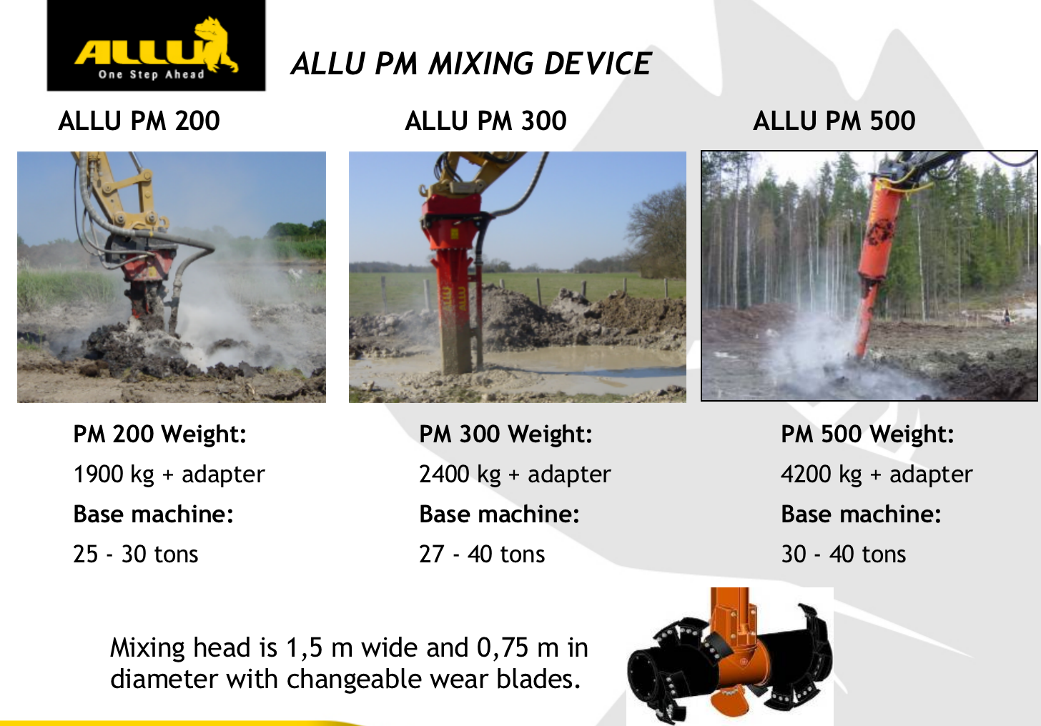
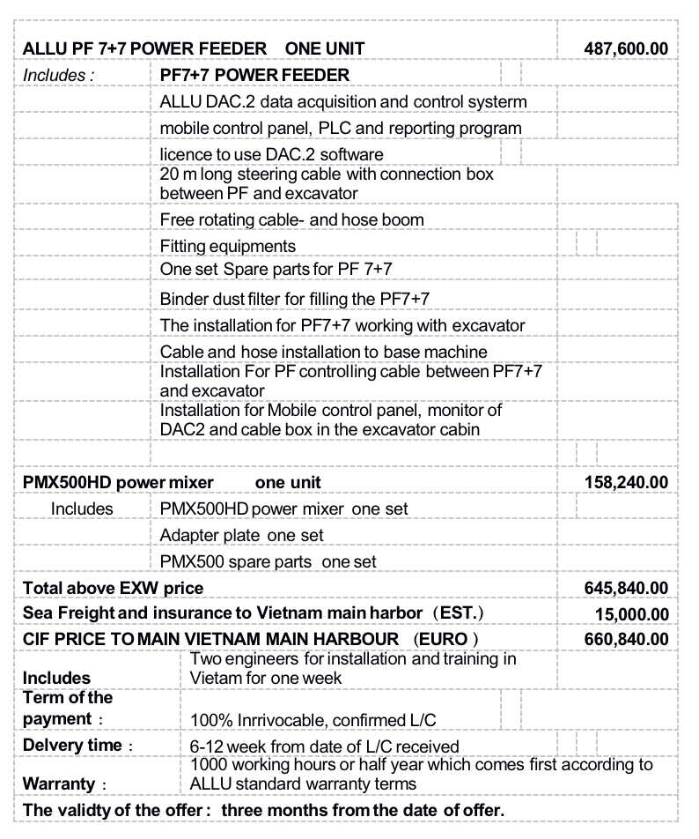
VẬT LIỆU VÀ CÔNG NGHỆ TRỘN NÔNG XỬ LÝ ĐẤT YẾU TẠI CHỖ LÀM MÓNG ĐÊ BIỂN, ĐƯỜNG GIAO THÔNG
ALLU- Mass Stabilization
Loại | Trọng lượng (kg) | Máy cơ sở (máy đào) (tấn) | Chiều sâu xử lý (m)
PM200 | 1900 kg (+Aadapter 200 kg) | 20÷30 t | 2 m
PM300 | 2360 kg (+Adapter 200 kg) | 25÷35 t | 3 m
PM500 | 4200 kg (+Adapter 200 kg) | 30÷40 t | 5 m

Slide 8
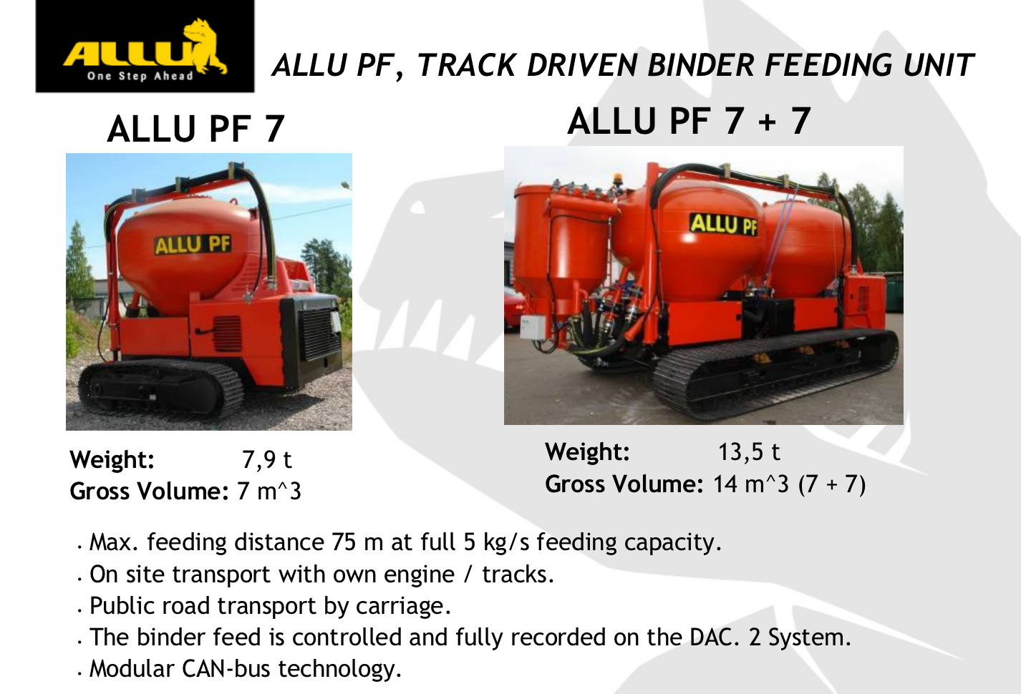
VẬT LIỆU VÀ CÔNG NGHỆ TRỘN NÔNG XỬ LÝ ĐẤT YẾU TẠI CHỖ LÀM MÓNG ĐÊ BIỂN, ĐƯỜNG GIAO THÔNG
ALLU- Mass Stabilization
Thông số kỹ thuật của ALLU PF và ALLU DAC (Bộ cấp liệu)
ALLU PF cấp chất kết dính dạng bột từ thùng trộn qua một dây dẫn nối vào ở giữa trống quay trên PM. Bộ phận cấp liệu này đặt trên một máy xích và được điều khiển tự động cho phép bộ phận cấp liệu luôn đi sau máy đào
Có 2 model PF: PF7 có một thung 7m3; PF 7+7 có 2 thùng 7m3 được bơm bằng khí nén. Áp lực bơm tối đa là 8 bar với lưu lượng khí 5m3/phút. Khả năng cấp liệu lên đến 5kg/s và có thể đặt chính xác đến 0,1kg/s.
ALLU DAC (Bộ điều khiển) có thể đo đạc, điều khiển và lập báo cáo trong quá trình vận hành, nó kiểm soát toàn bộ quá trình xử lý, nó là một hệ thống thân thiện với người sử dụng, nó có thể kết nối và truyền dữ liệu vào máy tính cá nhân để lập báo cáo

Slide 9
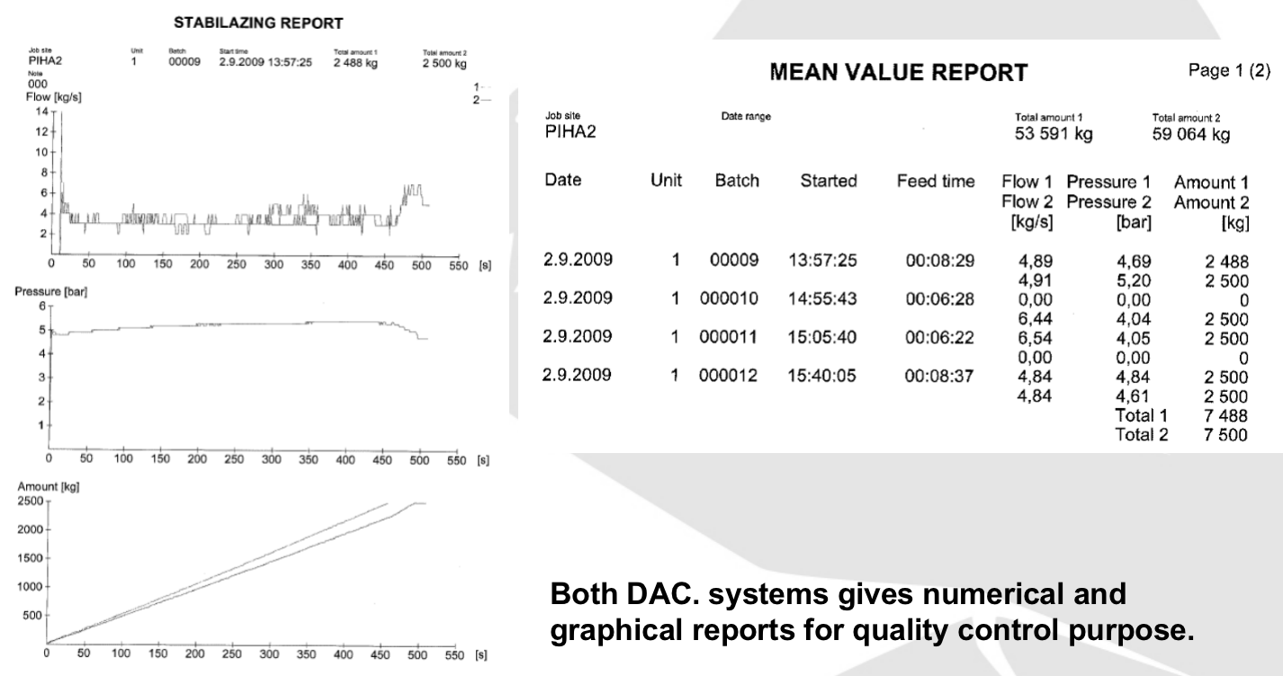
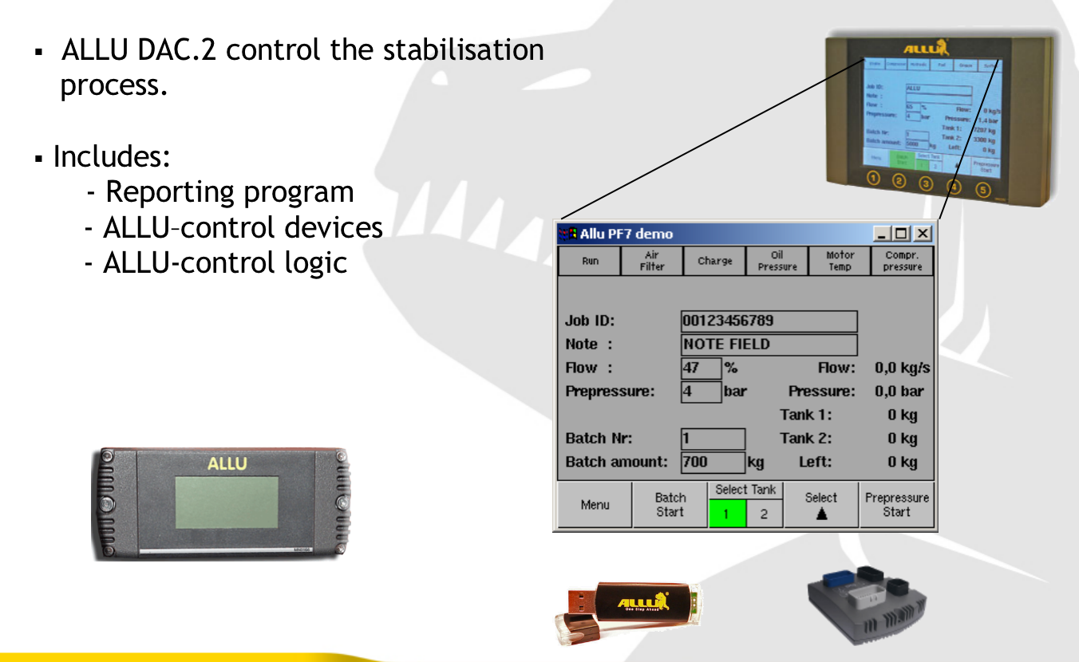
VẬT LIỆU VÀ CÔNG NGHỆ TRỘN NÔNG XỬ LÝ ĐẤT YẾU TẠI CHỖ LÀM MÓNG ĐÊ BIỂN, ĐƯỜNG GIAO THÔNG
ALLU- Mass Stabilization
Tiết kiệm kinh phí khi sử dụng thiết bị của ALLU
Tiết bị của ALLU nổi tiếng bởi tiết kiệm trong sử dụng. Phần lớn chi phí để xử lý là chi phí cho vật liệu kết dính, nó chiếm 50~70% của giá thành dự án. Sau đây là một số ví dụ để nói lên cơ cấu chi phí trong toàn bộ chi phí xử lý.
Ví dụ:
Xử lý một khối đất 50.000m3 với lượng chất kết dính là 120 kg/m3:
•Số lượng chất kết dính sử dụng là 120 kg/m3 x 50.000m3 =6000 t
•Đơn giá vật liệu là: 70-120 €/tấn
•Tổng chi phí vật liệu khoảng 420 000 € đến 720 000 €
•Hao phí vật liệu khoảng 10% : 42 000 € đến 72 000 €
Qua đấy cho thấy hiệu quả của việc cân đo và cung cấp vật liệu một cách chính xác có tác dụng tiết kiệm đáng kể. Vì vậy, ưu điểm của thiết bị ALLU chính là ở chỗ này.

Slide 10
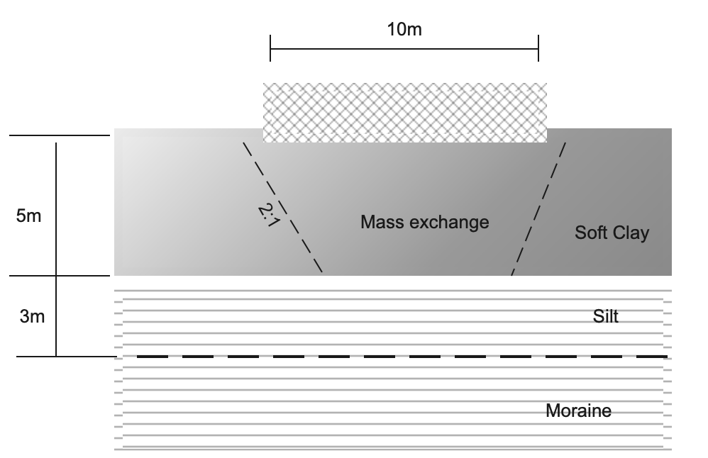
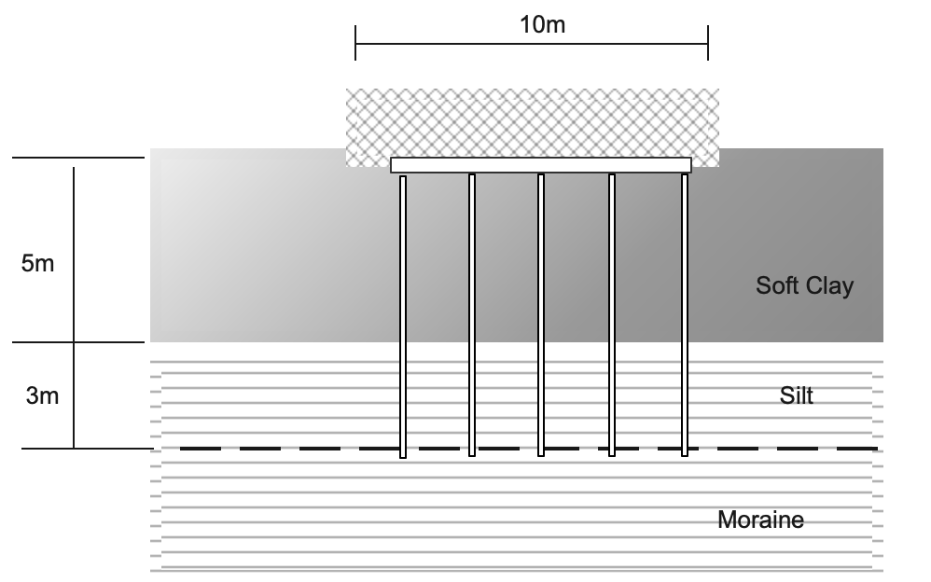
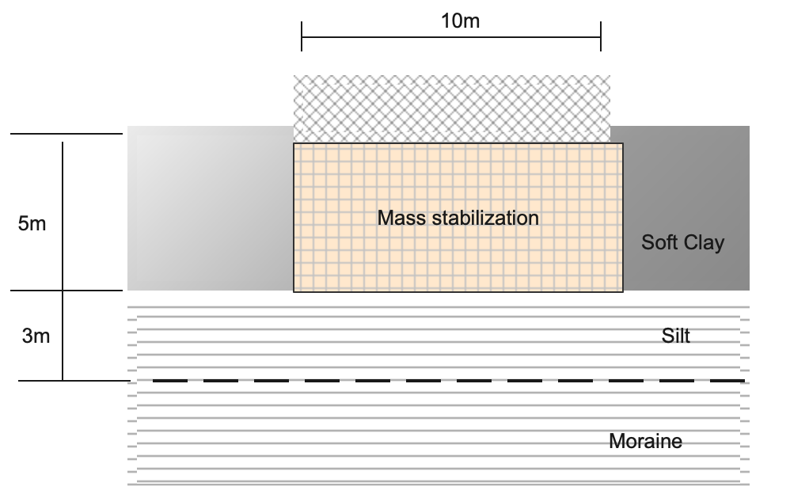
VẬT LIỆU VÀ CÔNG NGHỆ TRỘN NÔNG XỬ LÝ ĐẤT YẾU TẠI CHỖ LÀM MÓNG ĐÊ BIỂN, ĐƯỜNG GIAO THÔNG
ALLU- Mass Stabilization
Tiết kiệm kinh phí
A. Phương án thay đất
Thể tích đất đào bỏ là 47 m350 m3
Kinh phí đất lấp thay thế 15 €/m3
Tổng giá thành:
+ 1m: 750 €/1m
+ 100m: 75 000 €/100m
B. Móng cọc có bè đệm
Cọc BTCT đường kính 250mm, dài 8m, khoảng cách 2m/cọc
Giá cọc 20 €/m x 8m=160 €
(160 x 6) €/2m = 480 €/m
Bè đệm h=250mm, 40 €/m2
40 €/m2 x 10= 400 €/m
Tổng giá thành:
+ 1m: 880 €/m
+ 100m: 88 000 €/100m
C. Gia cố khối
Thể tích gia cố: 50 m3
Giá: 12 €/m3
Tổng giá:
+ 1m: 600 €/m
+ 100m: 66 000 €/100m

Slide 11
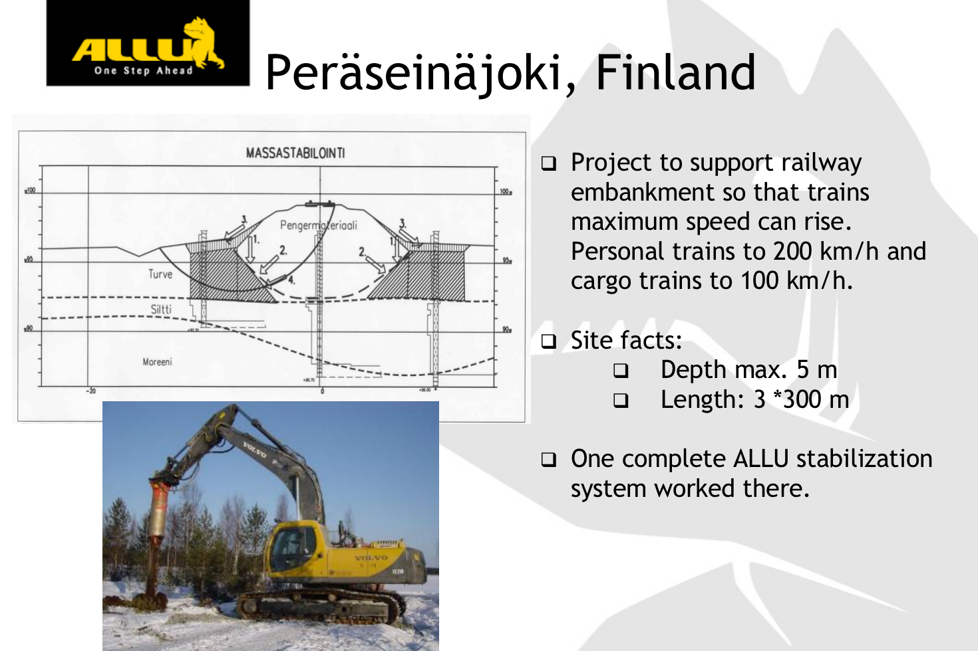
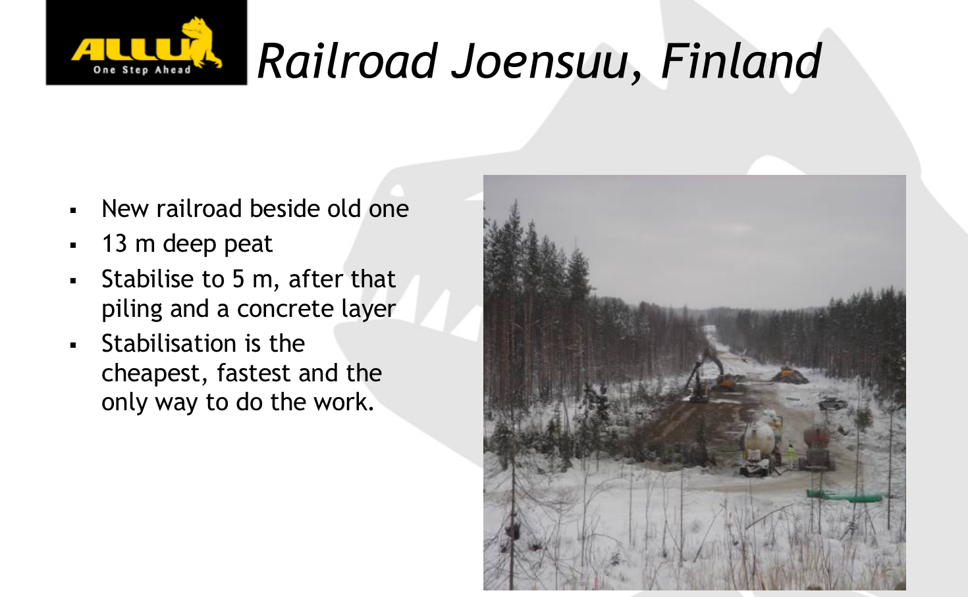
VẬT LIỆU VÀ CÔNG NGHỆ TRỘN NÔNG XỬ LÝ ĐẤT YẾU TẠI CHỖ LÀM MÓNG ĐÊ BIỂN, ĐƯỜNG GIAO THÔNG
ALLU- Mass Stabilization
Một số dự án điển hình

Slide 12
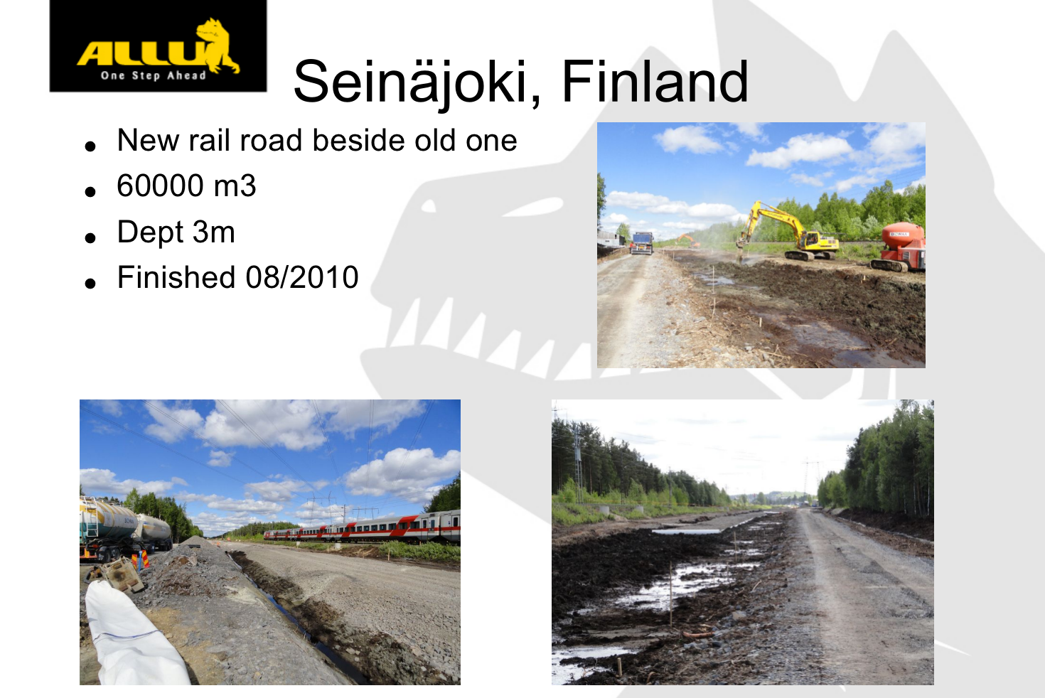
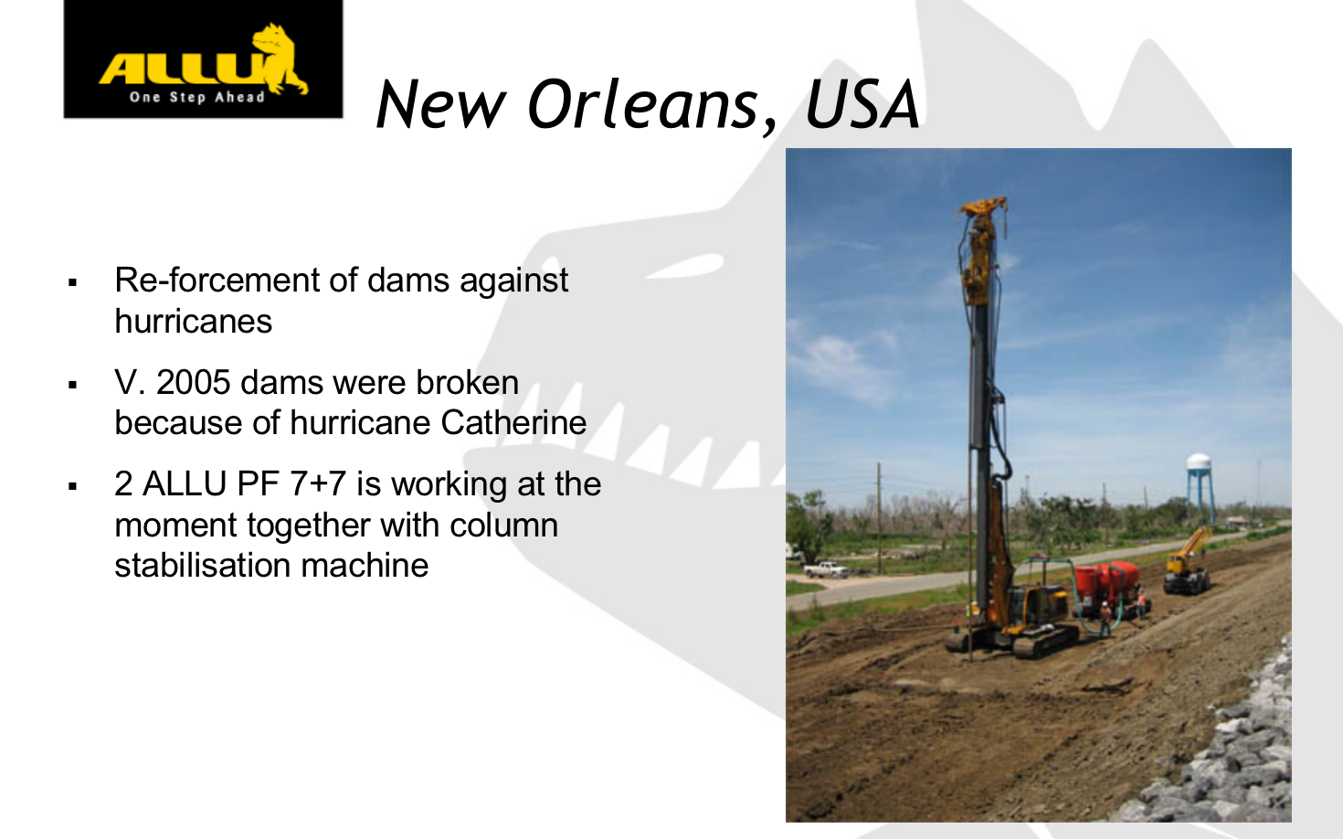
VẬT LIỆU VÀ CÔNG NGHỆ TRỘN NÔNG XỬ LÝ ĐẤT YẾU TẠI CHỖ LÀM MÓNG ĐÊ BIỂN, ĐƯỜNG GIAO THÔNG
ALLU- Mass Stabilization
Một số dự án điển hình

Slide 13
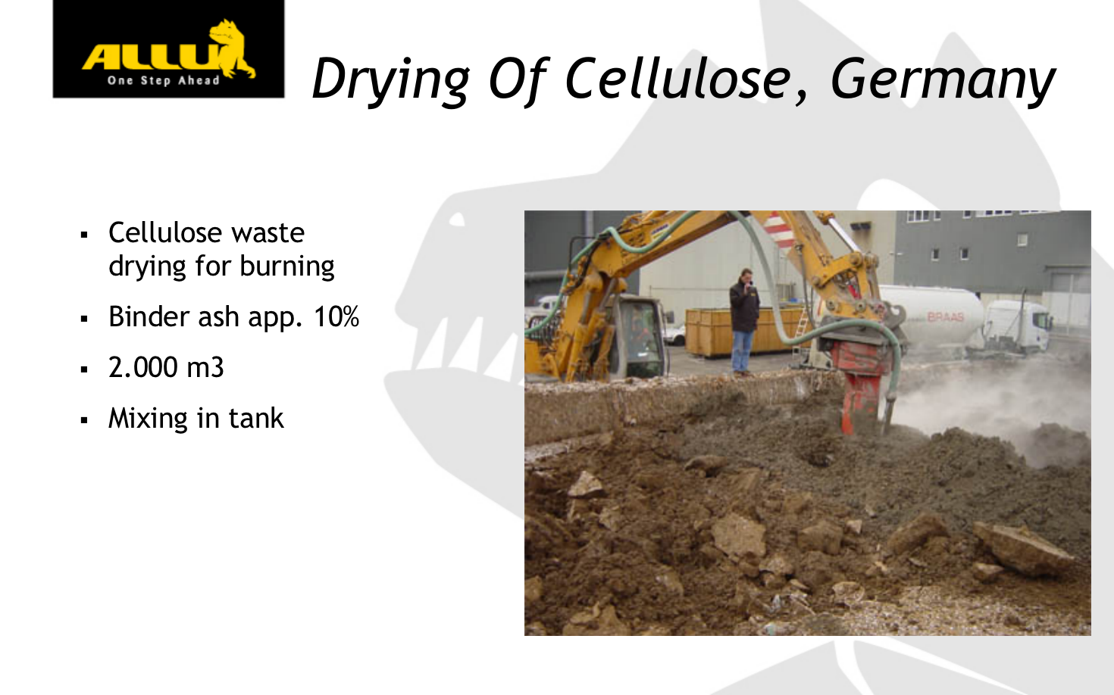
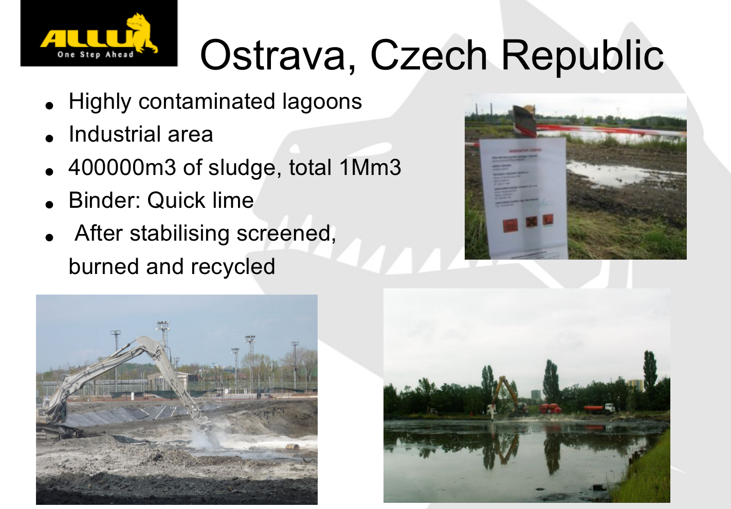
VẬT LIỆU VÀ CÔNG NGHỆ TRỘN NÔNG XỬ LÝ ĐẤT YẾU TẠI CHỖ LÀM MÓNG ĐÊ BIỂN, ĐƯỜNG GIAO THÔNG
ALLU- Mass Stabilization
Một số dự án điển hình

Slide 14
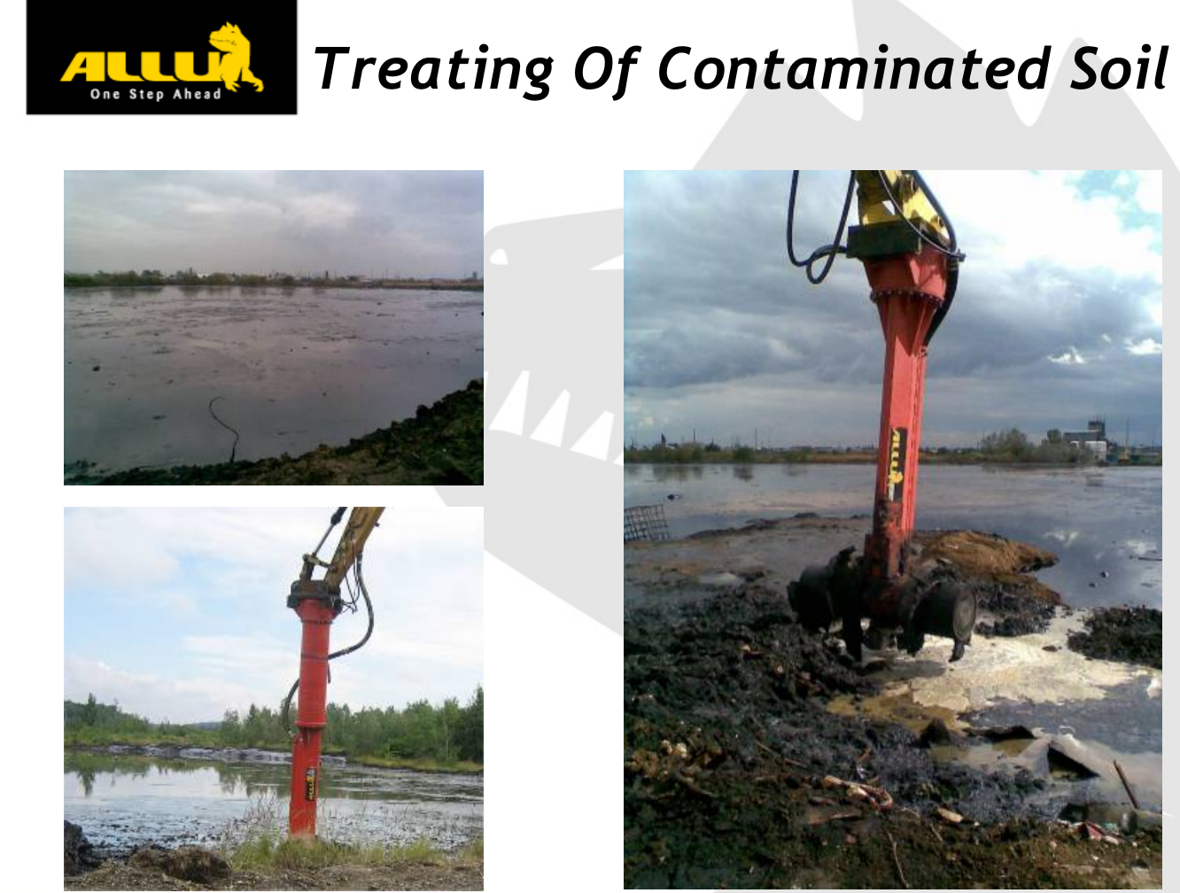

VẬT LIỆU VÀ CÔNG NGHỆ TRỘN NÔNG XỬ LÝ ĐẤT YẾU TẠI CHỖ LÀM MÓNG ĐÊ BIỂN, ĐƯỜNG GIAO THÔNG
ALLU- Mass Stabilization
Tài liệu tham khaỏ

Slide 15
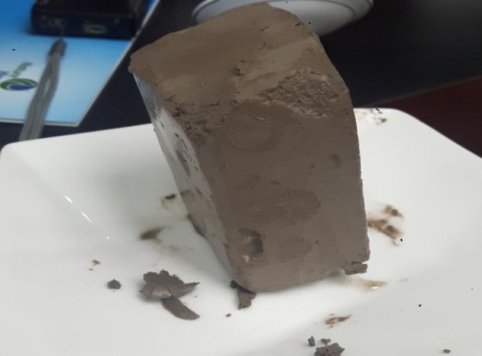
VẬT LIỆU VÀ CÔNG NGHỆ TRỘN NÔNG XỬ LÝ ĐẤT YẾU TẠI CHỖ LÀM MÓNG ĐÊ BIỂN, ĐƯỜNG GIAO THÔNG
TRUNG QUỐC
Chỉ tiêu | Đất chưa gia cố | Đất sau gia cố
 |  | Hlượng nước thấp | Hlượng nước cao
Mật độ (ρ) | 1.5-1.7 | ＞1.60 | >1.35
HL nước（%） | 45-80 | 35-45 | 80-110
Độ lỗ rỗng（e₀） | 1.5-1.71 | 0.9-1.3 | 1.7-2.8
Chỉ số chảy dẻo（I_{L}） | 1.58-1.82 | ＜0.25 | /
Chỉ số dẻo（I_{P}） | 22.9-25.6 | 14-21 | /
Hệ số nén lún 0.1-0.2（MPa⁻¹） | 1.01-1.68 | ≤0.25 | /
Mô đun nén lún 0.1-0.2（MPa） | 1.51-2.57 | 4-18 | 3-9
C（kpa） | 7-11 | 30-90 | 25-70
φ（°） | 3.5-6.5 | 15-25 | 10-25
Hệ số thấm（cm/s） | 10⁻⁴-10⁻⁸ | ≤10⁻⁶ | 10⁻⁶-10⁻⁸
Muối V cơ
TP hoạt tính
Phế thải CN
Chất kích hoạt
khác

Slide 16
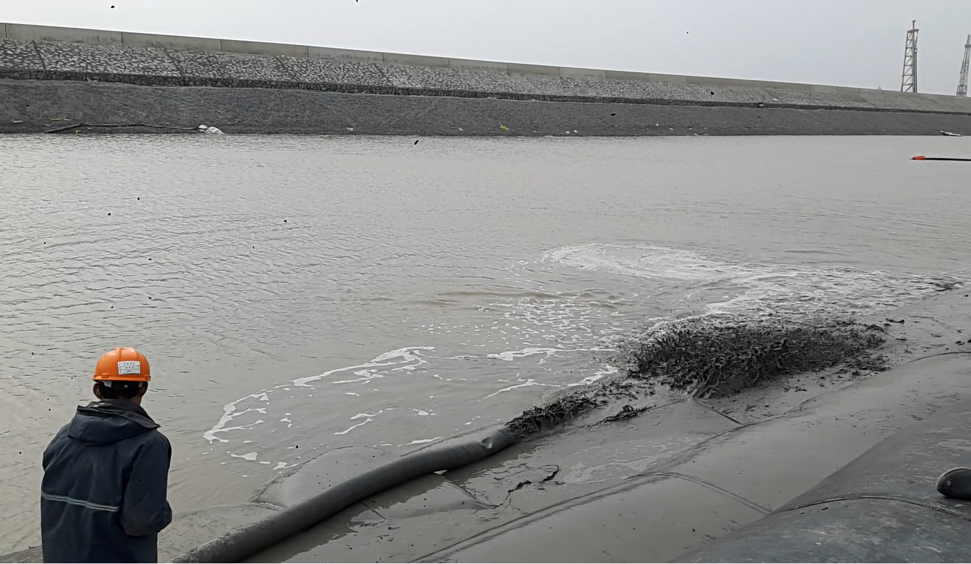
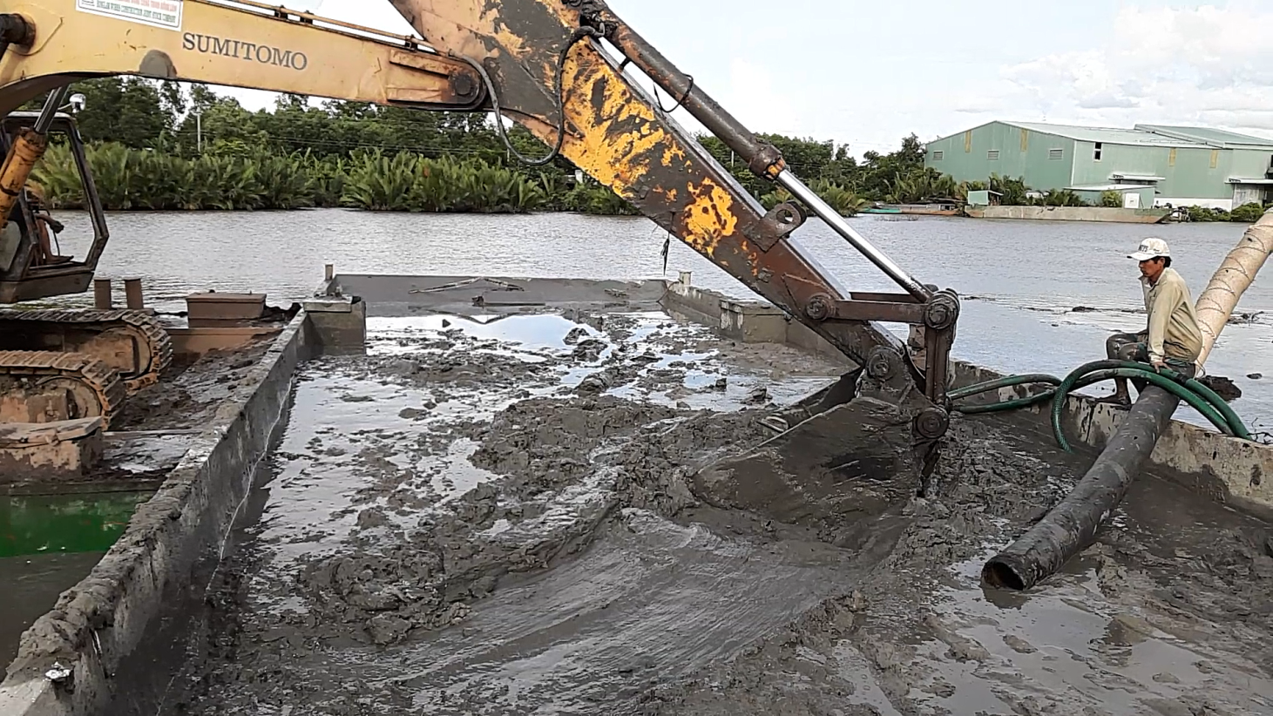
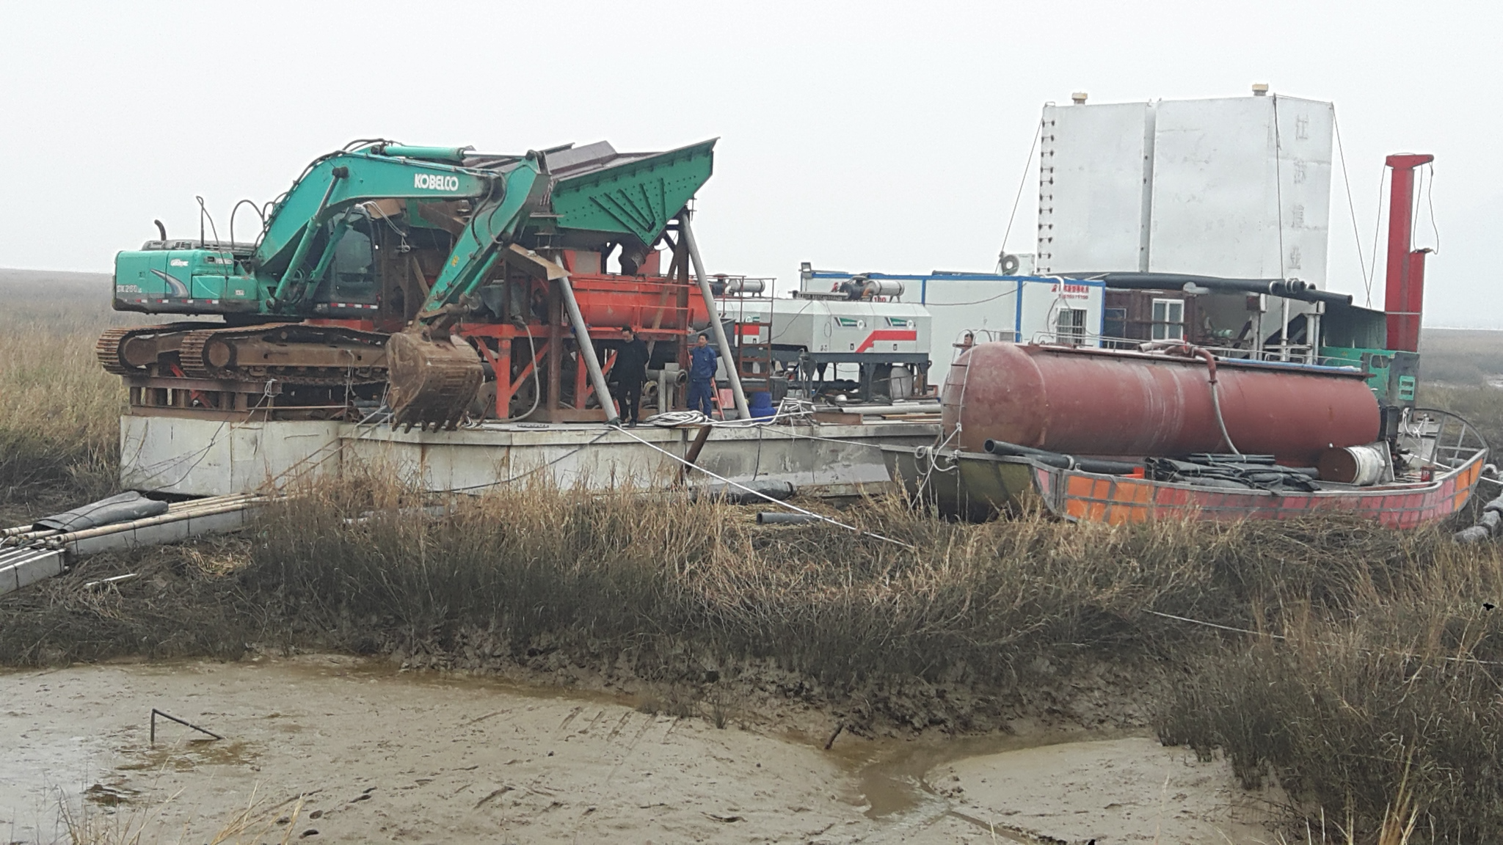
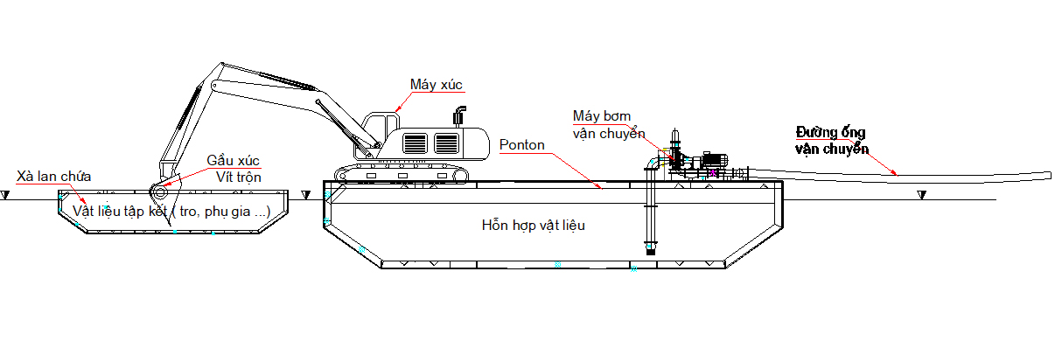
VẬT LIỆU VÀ CÔNG NGHỆ TRỘN NÔNG XỬ LÝ ĐẤT YẾU TẠI CHỖ LÀM MÓNG ĐÊ BIỂN, ĐƯỜNG GIAO THÔNG
TRUNG QUỐC
PP BƠM
PP TRỘN TẠI CHỖ

Slide 17
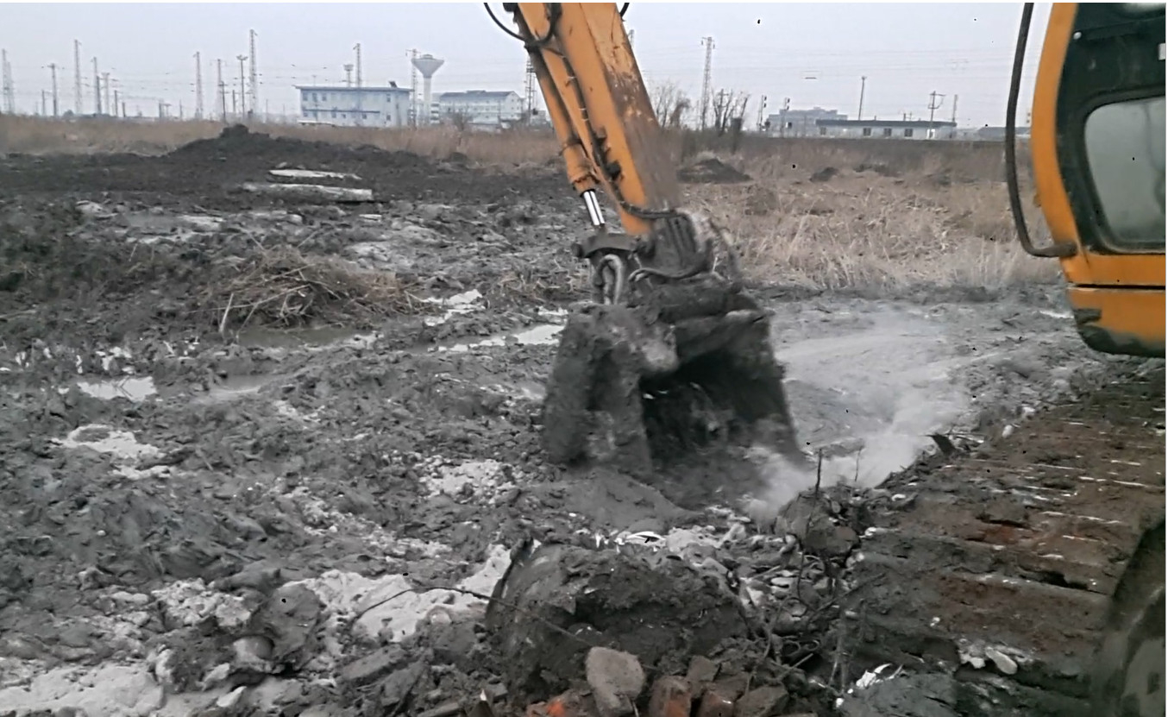
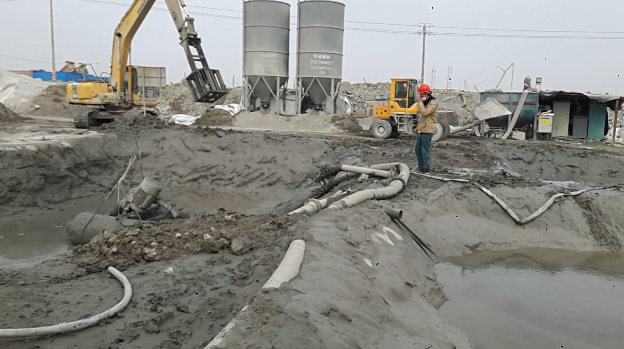
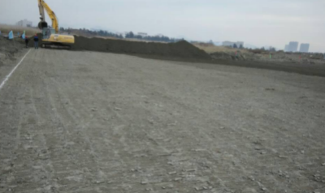
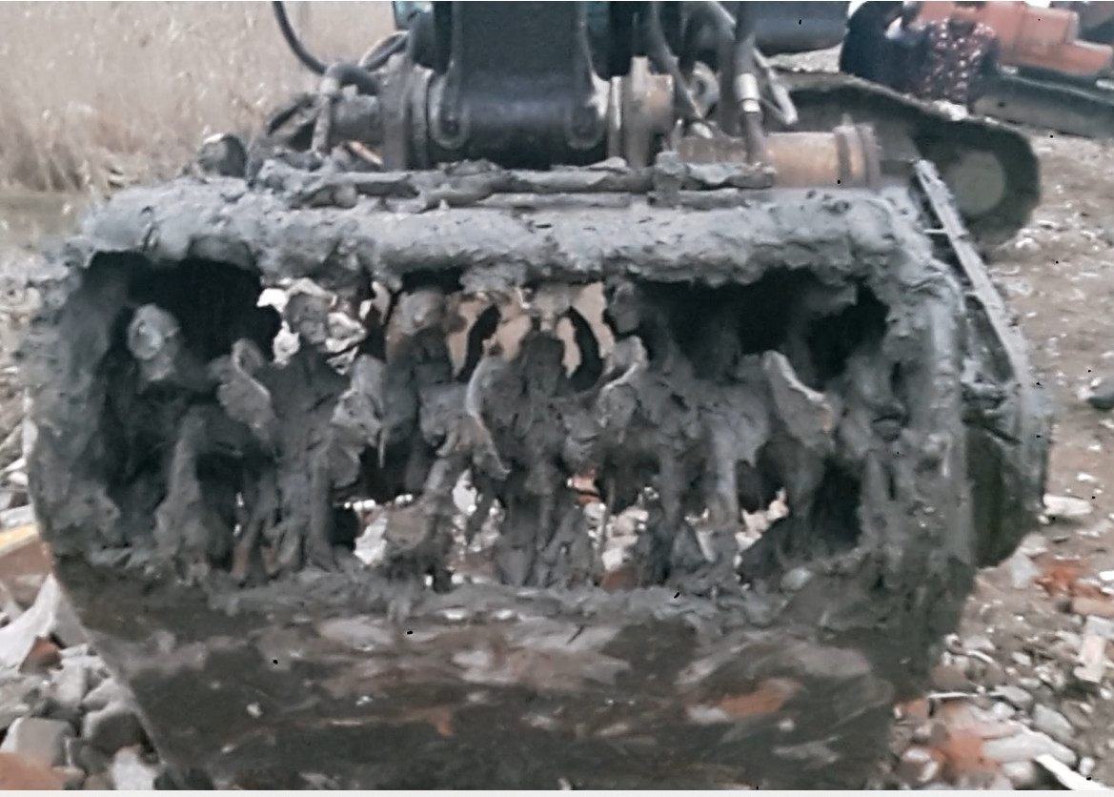
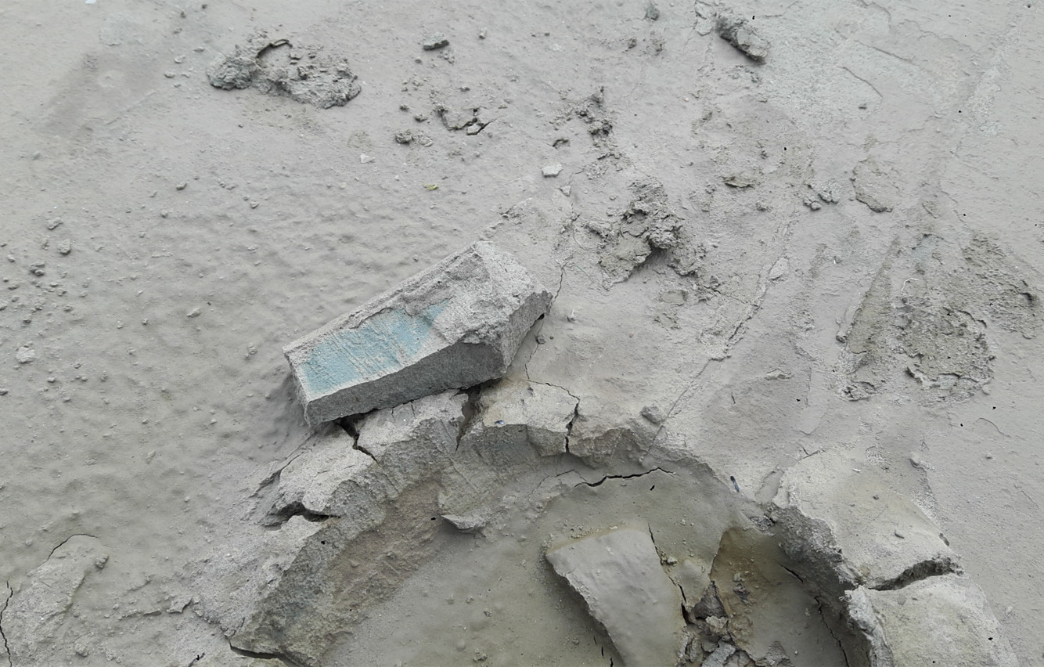
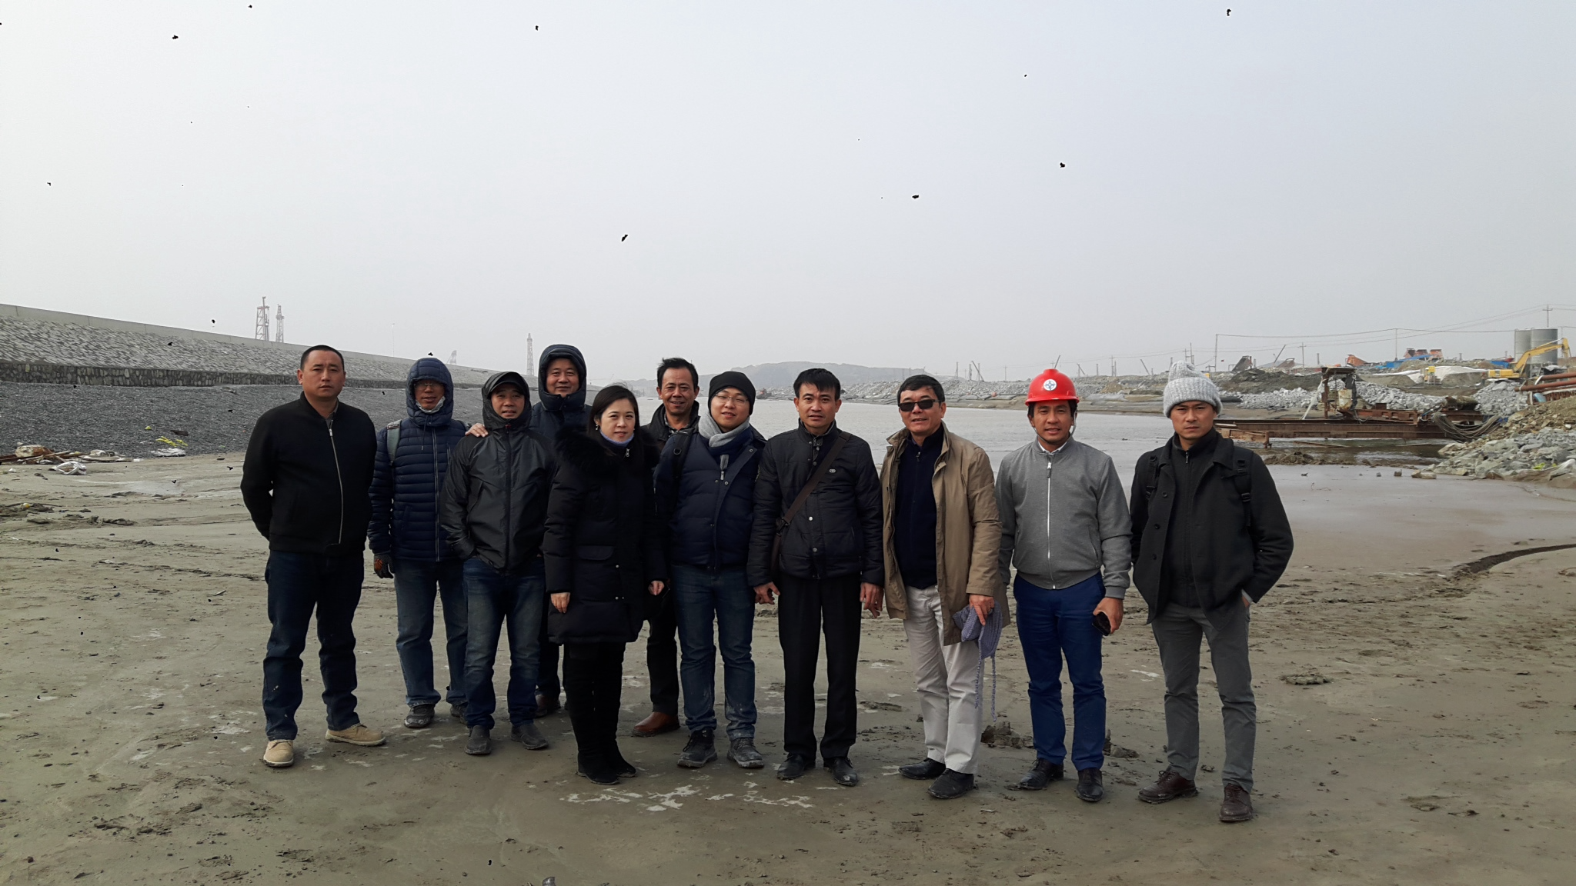
VẬT LIỆU VÀ CÔNG NGHỆ TRỘN NÔNG XỬ LÝ ĐẤT YẾU TẠI CHỖ LÀM MÓNG ĐÊ BIỂN, ĐƯỜNG GIAO THÔNG
TRUNG QUỐC
Một số dự án điển hình

Slide 18
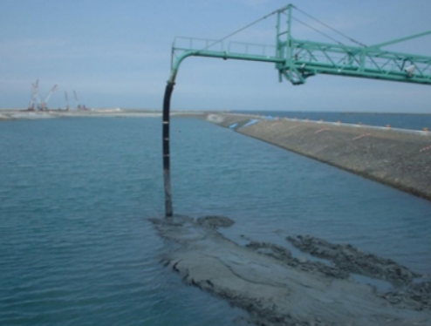
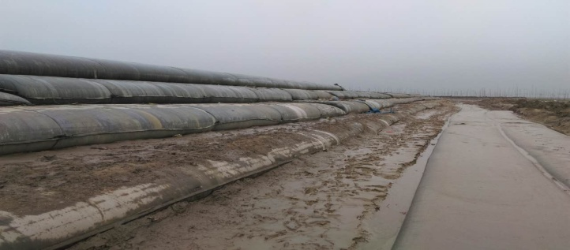
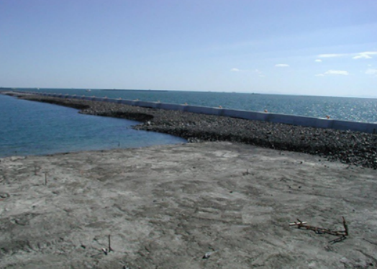
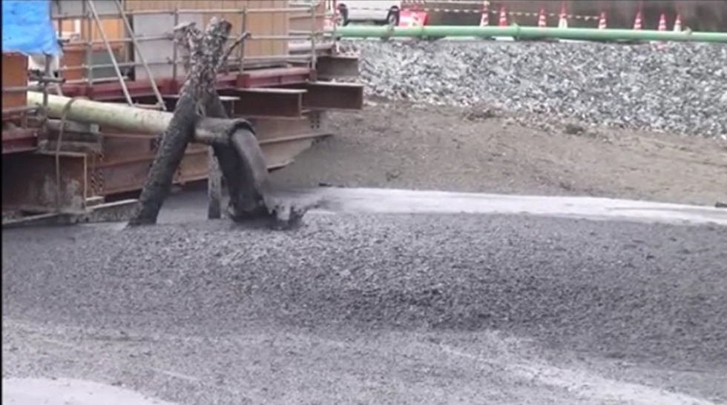
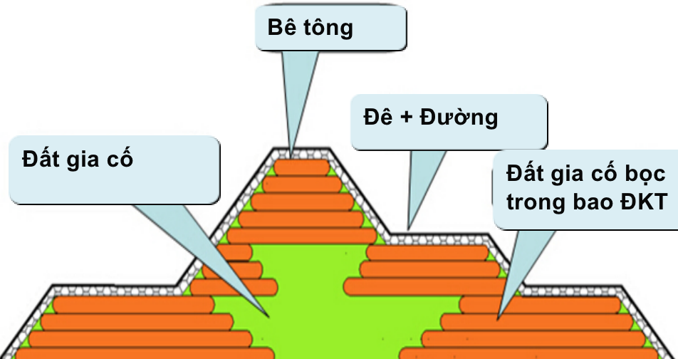
VẬT LIỆU VÀ CÔNG NGHỆ TRỘN NÔNG XỬ LÝ ĐẤT YẾU TẠI CHỖ LÀM MÓNG ĐÊ BIỂN, ĐƯỜNG GIAO THÔNG
TRUNG QUỐC
Một số dự án điển hình

Slide 19
VẬT LIỆU VÀ CÔNG NGHỆ TRỘN NÔNG XỬ LÝ ĐẤT YẾU TẠI CHỖ LÀM MÓNG ĐÊ BIỂN, ĐƯỜNG GIAO THÔNG
VIỆT NAM
Vật liệu:
TCCS 01:2015/CONINCO
Xỉ lò cao | Thạch cao | Tro bay | XM
35% | 35% | 20% | 10%
Khó khăn:
- Tiêu chuẩn vật liệu đầu vào;
- Bao gói
- Chính sách:
+ Cấm khai thác cát
+ Hỗ trợ xử lý phế thải
500 K
400 K
300 K

